Slide 1








预防接种知识
主动接种疫苗，共筑健康屏障！

Slide 2



一、预防接种的核心意义
目
二、常见接种疫苗分类及适用人群
目
三、规范接种流程
录
录
四、接种前后注意事项
五、常见误区澄清
六、接种相关温馨提示

Slide 3


1
预防接种的核心意义

Slide 4
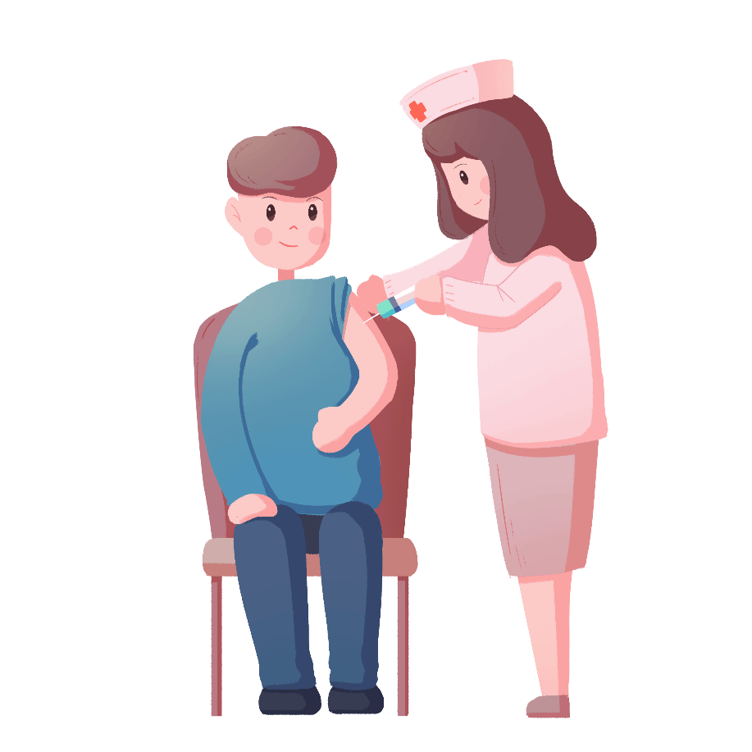
预防接种是利用疫苗接种到人体，刺激机体产生特异性免疫反应，从而达到预防、控制乃至消灭相应传染病的最经济、最有效、最便捷的手段。它不仅能保护接种者个人免受传染病侵袭，减少发病、重症和死亡风险，还能构建群体免疫屏障，阻断传染病的传播蔓延，守护家庭、社区乃至全社会的公共卫生安全。

Slide 5
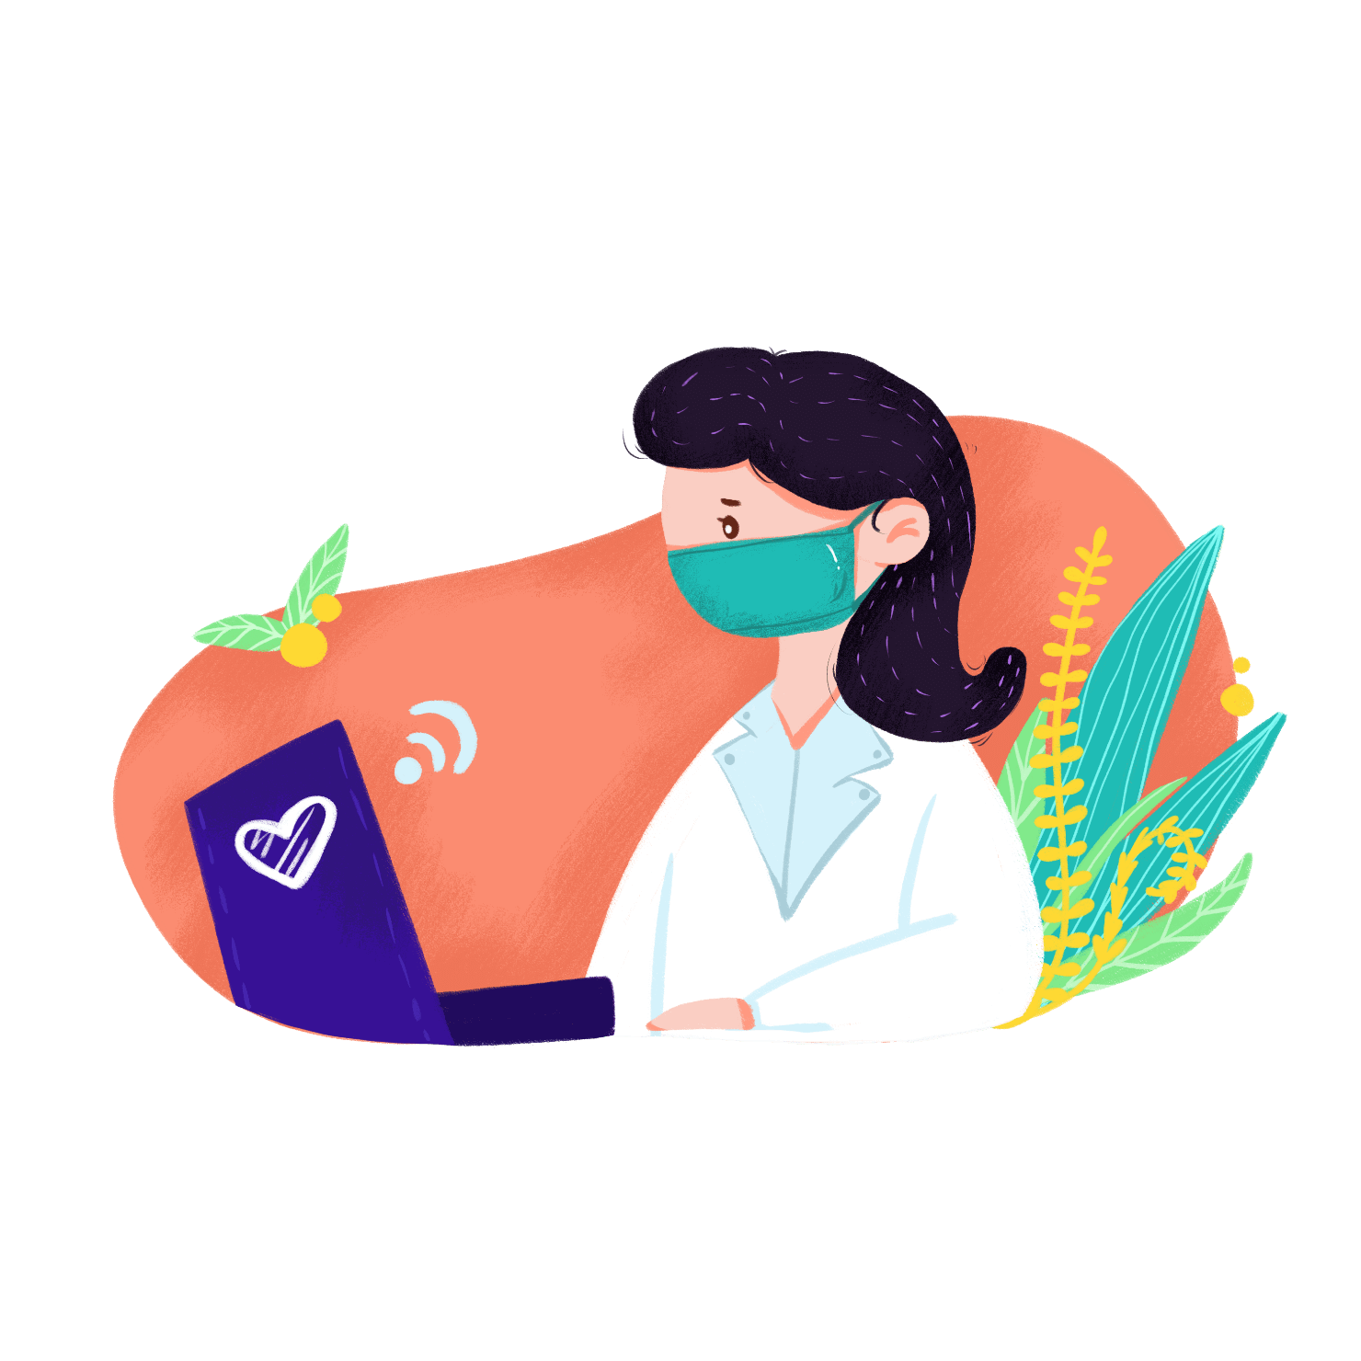
无论是儿童、青少年，还是成年人、老年人，都能通过接种相应疫苗，获得针对性保护，尤其对免疫力较弱的人群（如婴幼儿、老年人、慢性病患者），预防接种更是不可或缺的健康保障。

Slide 6
2
常见接种疫苗分类及适用人群

Slide 7
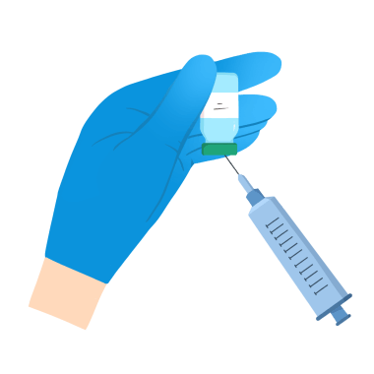
（一）一类疫苗（免费接种）
由国家统一规划，适龄人群免费接种，是预防重点传染病的基础保障，主要包括：
乙肝疫苗：适用于新生儿（出生后24小时内首针）、未接种或未完成全程接种的儿童及成年人，预防乙型肝炎。
卡介苗：新生儿出生后24小时内接种，预防结核病。
脊灰疫苗：适用于2月龄至4岁儿童，预防脊髓灰质炎（小儿麻痹症）。
百白破疫苗：适用于3月龄至6岁儿童，预防百日咳、白喉、破伤风。
麻腮风疫苗：适用于8月龄以上儿童及易感成年人，预防麻疹、流行性腮腺炎、风疹。
流脑疫苗、乙脑疫苗：根据地区流行情况，适龄儿童按程序接种，分别预防流行性脑脊髓膜炎、流行性乙型脑炎。

Slide 8


（二）二类疫苗（自愿自费接种）
根据个人健康需求和经济状况自愿选择接种，可补充一类疫苗的保护范围，主要包括：
HPV疫苗：适用于9-45岁女性及男性，预防人乳头瘤病毒感染，降低宫颈癌、肛门癌等相关癌症风险（不同年龄段适配不同剂型）。
流感疫苗：适用于6月龄以上所有人群，尤其推荐老年人、儿童、孕妇、慢性病患者接种，每年秋季接种，预防流行性感冒。
水痘疫苗：适用于1岁以上易感人群，预防水痘。
肺炎球菌疫苗：适用于老年人、婴幼儿、慢性病患者，预防肺炎球菌引起的肺炎、脑膜炎等疾病。
轮状病毒疫苗：适用于2月龄至3岁儿童，预防轮状病毒引起的重症腹泻。
T

Slide 9

3
规 范 接 种 流 程

Slide 10
预约接种：家长可通过社区卫生服务中心、接种门诊电话、线上平台（如健康APP）预约，明确接种时间、疫苗种类及注意事项；成人接种可直接前往接种门诊咨询预约。
接种前准备：携带接种者身份证（儿童携带户口本、预防接种证），如实告知医生接种者的健康状况（如是否有发热、过敏史、慢性病等），医生评估合格后，方可接种。

Slide 11
现场接种：接种时配合医生核对信息，接种后在接种门诊留观30分钟，无异常后方可离开。
后续管理：按医生告知的时间，按时完成全程接种；儿童接种后，及时更新预防接种证，以备入学、入园查验。

Slide 12
4
接种前后注意事项

Slide 13


（一）接种前注意事项
接种前1-2天，保证接种者充足睡眠、清淡饮食，避免劳累、熬夜和剧烈运动。
儿童接种前，避免空腹；成人接种前，不宜饮酒、服用辛辣刺激性食物。

Slide 14
如实告知医生接种者的健康状况：如是否有发热（体温≥37.5℃）、咳嗽、腹泻等急性疾病；是否有哮喘、荨麻疹等过敏史；是否有免疫功能低下、慢性病（如糖尿病、高血压）等情况；孕妇、哺乳期女性需特别说明。
接种HPV疫苗、流感疫苗等二类疫苗前，可提前了解疫苗相关信息，结合自身情况选择。

Slide 15
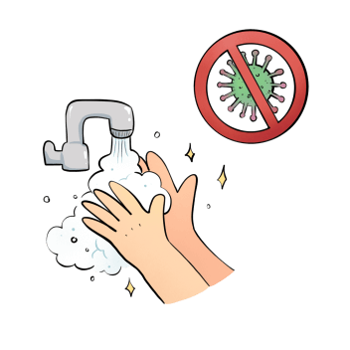
二）接种后注意事项
留观30分钟：接种后必须在接种门诊留观30分钟，观察是否有急性过敏反应，如呼吸困难、皮疹、头晕、呕吐等，如有异常，立即告知医生。
局部护理：接种部位24小时内避免沾水、抓挠，穿宽松、透气的衣物，避免挤压接种部位，防止感染；若出现局部红肿、硬结、疼痛，一般无需特殊处理，1-2天可自行缓解，若症状加重，及时就医。
全身护理：接种后1-2天，避免剧烈运动、劳累，保证充足休息；饮食以清淡为主，避免饮酒、辛辣、油腻食物；儿童避免受凉、感冒。

Slide 16
异常反应处理：少数人接种后可能出现低热（体温<38.5℃）、乏力、头痛、肌肉酸痛等轻微全身反应，一般1-3天可自行消退，无需用药；若出现高热（体温≥38.5℃）、持续不退、严重皮疹、呼吸困难等异常情况，立即就医，并告知接种单位。

Slide 17
5
常 见 误 区 澄 清

Slide 18
误区1：“接种疫苗会有副作用，不如不接种”—— 疫苗接种后可能出现轻微不良反应（如局部红肿、低热），均为正常免疫反应，发生率极低且多可自行缓解；而传染病带来的风险（如重症、死亡、后遗症）远大于疫苗副作用，接种疫苗是最安全的保护方式。

Slide 19
误区2：“孩子身体健康，不用接种疫苗”—— 婴幼儿免疫力较弱，是传染病的高发人群，即使身体健康，也可能感染传染病，接种疫苗能为孩子构建主动免疫屏障，避免感染后留下严重后遗症（如小儿麻痹症、耳聋等）。

Slide 20
误区3：“成人不需要接种疫苗”—— 成人同样可能感染传染病（如流感、HPV感染、肺炎等），尤其是老年人、慢性病患者、经常接触人群的从业者（如医护人员、教师），接种相应疫苗能有效降低感染风险，保护自身健康。

Slide 21
误区4：“接种一次疫苗就能终身保护”—— 不同疫苗的保护期限不同，如流感疫苗需每年接种，HPV疫苗需按程序完成全程接种（2-3针），部分疫苗（如乙肝疫苗）接种后若抗体水平下降，需及时补种，才能持续获得保护。

Slide 22
误区5：“接种疫苗后就一定不会得传染病”—— 疫苗接种能显著降低感染风险和发病后的重症率，但无法达到100%保护（因个体免疫反应差异），接种后仍需做好个人防护（如戴口罩、勤洗手），减少传染病传播。

Slide 23
6
接种相关温馨提示

Slide 24
预防接种证是儿童入学、入园、入托的必备材料，家长需妥善保管，按时带孩子完成全程接种，避免漏种、迟种。
接种疫苗需选择正规接种单位（社区卫生服务中心、乡镇卫生院、疾控中心指定接种点），切勿前往无资质的机构接种，避免接种不合格疫苗。

Slide 25
若因发热、急性疾病等原因错过接种时间，待身体恢复后，及时前往接种门诊补种，补种时需告知医生漏种原因，医生会根据情况调整接种方案。
老年人、慢性病患者、孕妇等特殊人群，接种前需咨询医生，评估接种可行性，避免盲目接种。
关注当地疾控中心、接种门诊发布的疫苗接种信息，及时了解疫苗供应、接种时间等相关通知，主动接种疫苗，守护自身和家人健康。

Slide 26
感
感
谢
谢
您的欣赏
您的欣赏

